Slide 1
Лекция №16

Slide 2
План Лекции
Магнитный поток
Теорема Гаусса для магнитного поля
Сила Лоренца
Принцип действия циклических ускорителей заряженных частиц
Явление Холла
Явление электромагнитной индукции
Самоиндукция
Индуктивность
Энергия магнитного поля

Slide 3
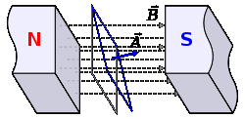
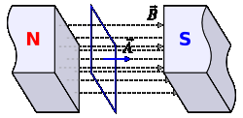
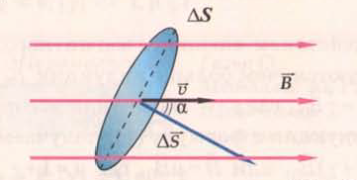
Магнитный поток
$Ф=\left(\vec{B}∆\vec{S}\right)=B∆Scosα$

Slide 4
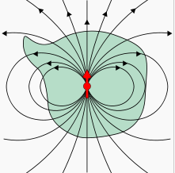
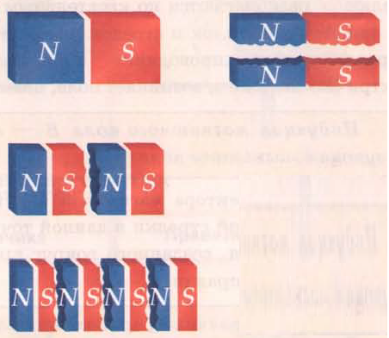
Теорема Гаусса для магнитного поля
$Ф_{B}=\oint_{S}{\vec{B}d\vec{S}}=\oint_{S}{B_{n}dS}=0$

Slide 5
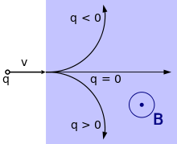
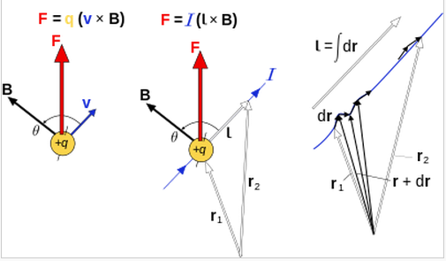
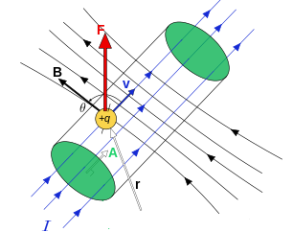
Сила Лоренца
$\vec{F}=q\left(\vec{v}\vec{B}\right)$

Slide 6
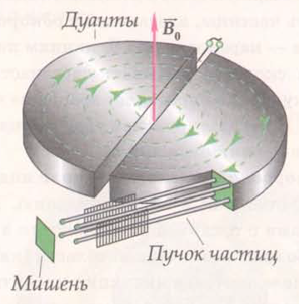
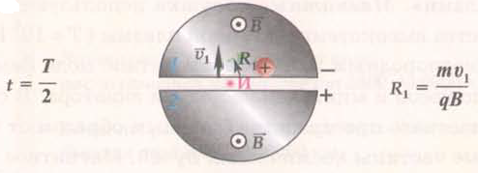
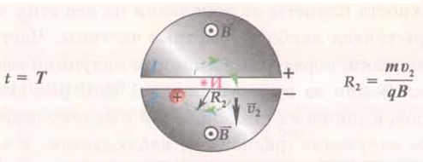
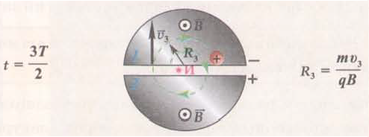
Принцип действия циклических ускорителей заряженных частиц

Slide 7
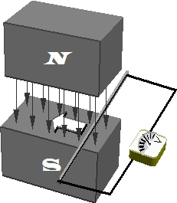
Явление электромагнитной индукции
$ε=−\frac{dФ_{B}}{dt}$

Slide 8
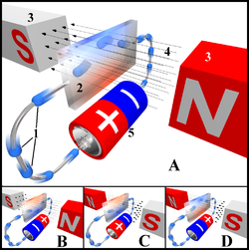
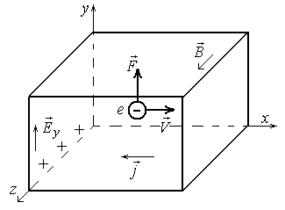
Явление Холла
$U_{x}=\frac{1}{ne}\frac{I_{x}B_{z}}{y}=R_{Н}\frac{I_{x}B_{z}}{y}$

Slide 9
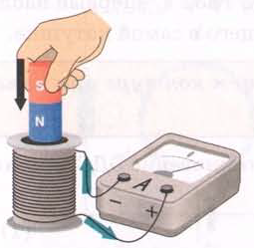
Самоиндукция
$ε=−L\frac{dI}{dt}$
Самоиндукция - явление возникновения ЭДС индукции в эл.цепи в результате изменения силы тока.
Возникающая при этом ЭДС называется ЭДС самоиндукции

Slide 10
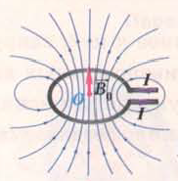
Индуктивность
$Ф\sim B;B\sim I$
$Ф=LI$

Slide 11
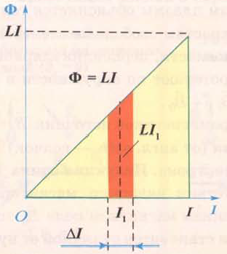
Энергия магнитного поля
$δA=I∆Ф$
$∆Ф=L∆I$
$δA=LI∆I$
$A=\frac{{LI}^{2}}{2}$
$W_{m}=\frac{LI^{2}}{2}$

